Slide 1
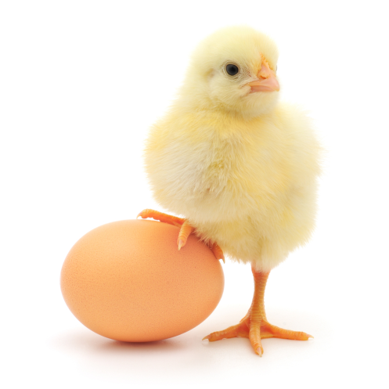
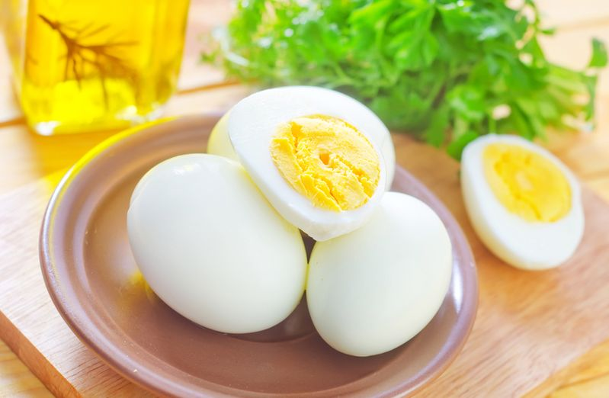
Пищевая ценность и технология обработки яиц
Блюда из яиц
Выполнила учитель технологии
МОУ Максимковская ООШ Иванова Г.А.

Slide 2
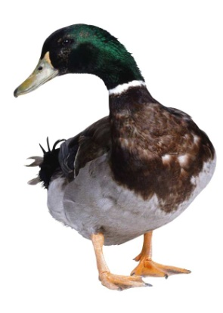
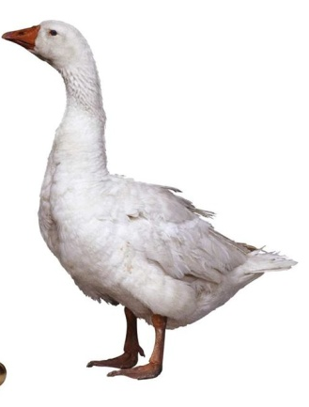
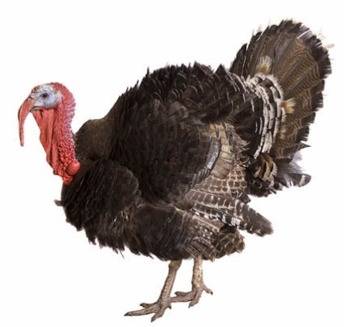
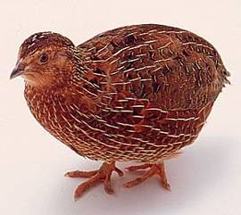
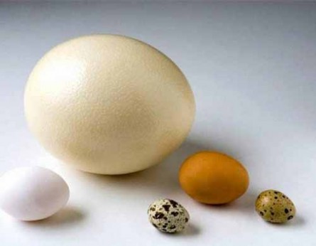
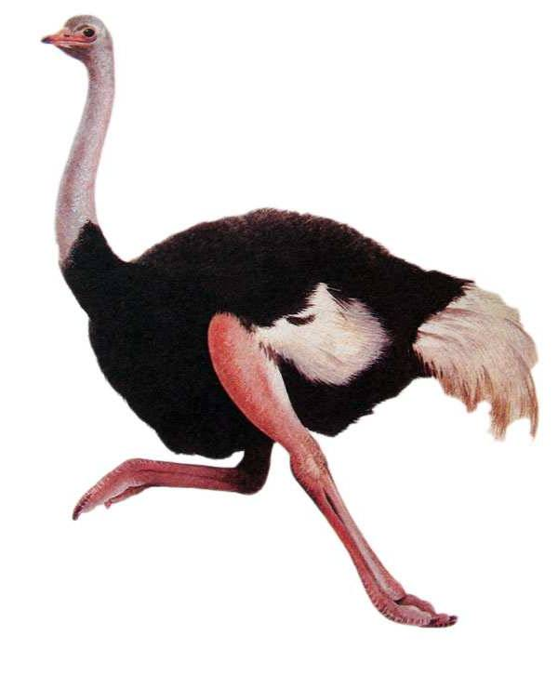
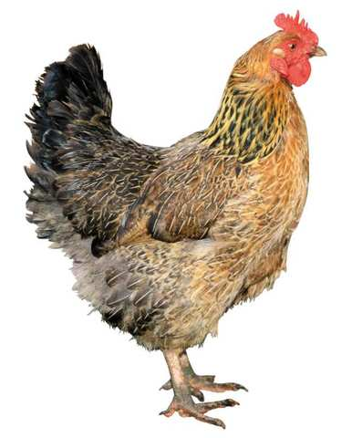
ВИДЫ ЯИЦ
утиные
гусиные
индюшиные
перепелиные
куриные
страусовые

Slide 3
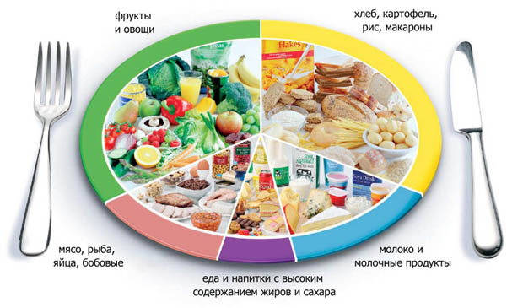
ПИТАТЕЛЬНАЯ ЦЕННОСТЬ ЯИЦ
В одном яйце /70 калорий/ находится 13 главных витаминов и минералов. Одно яйцо содержит около 6 гр. белка, 5 гр. жира. Яйца практически не содержат углеводов что делает их подходящими для низкоуглеводных диет. Усваиваются яйца почти полностью – на 98 процентов.

Slide 4
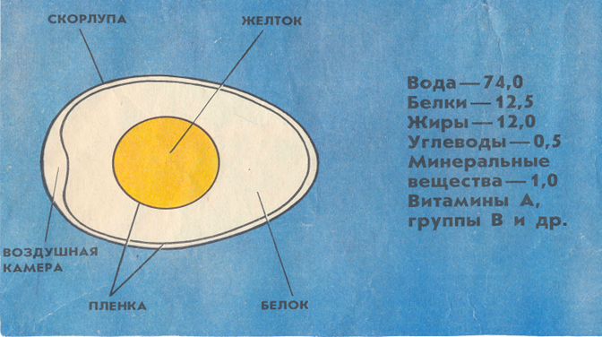
Пищевая ценность яиц
В белке яйца содержится весь комплекс жизненно важных питательных веществ.
Желток – наиболее важная часть, богат белками, жирами, минеральными веществами-железо, фосфор, селен. Витаминами:
А-важен для зрения и имунной системы.
В- поддерживают обмен веществ и нервную систему, Д – способствует усвоению кальция, что укрепляет кости зубов, Е- улучшает работу нервной системы и повышает имунитет.

Slide 5
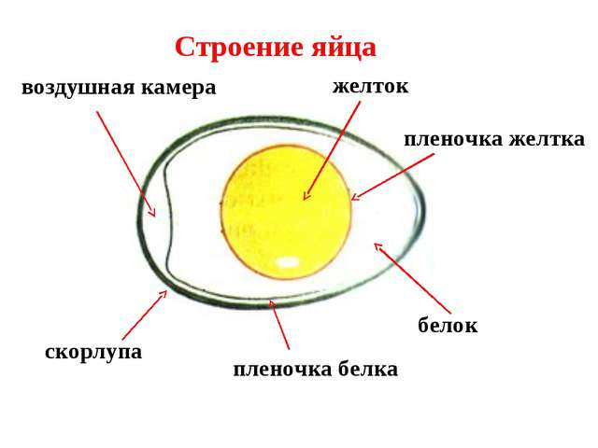
Строение яйца

Slide 6
Время варки яиц
Способ приготовления | Время приготовления в кипящей воде (мин) | Готовность
всмятку | 2 | белок свернулся наполовину, желток не свернулся
«в мешочек» | 4-5 | белок свернулся , желток - нет
вкрутую | 7-10 | белок и желток свернулись

Slide 7
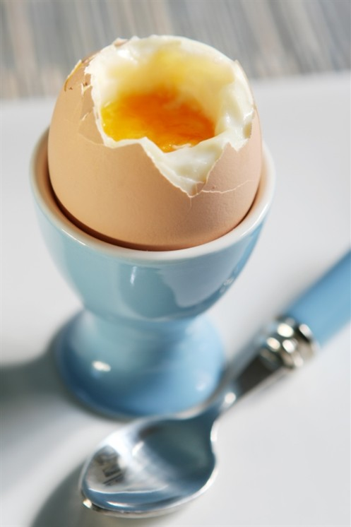
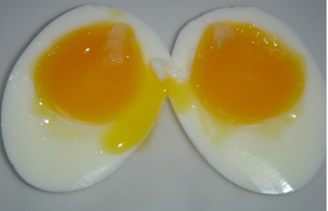
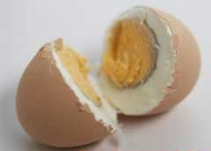
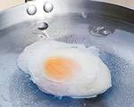
ЯЙЦО ВАРЁНОЕ
«В мешочек» 4-5 мин.
Всмятку 2 мин.
Вкрутую 10 мин.
«пашот»-без скорлупы

Slide 8
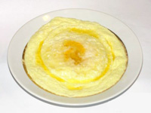
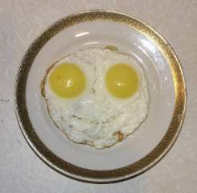
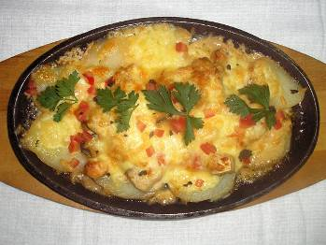
ЯИЧНИЦЫ
Натуральная
только из яиц
Болтунья
С гарниром
с добавлением различных продуктов

Slide 9
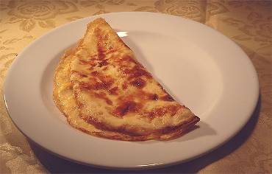
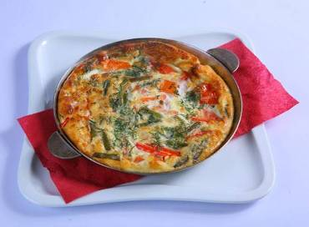
Блюда из яйца
ОМЛЕТЫ
Натуральный
- яйца, молоко
С гарниром:
смешанный
фаршированный

Slide 10
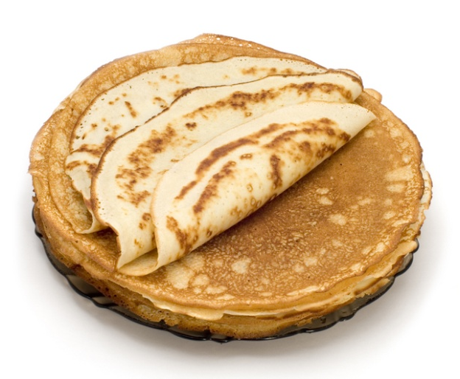
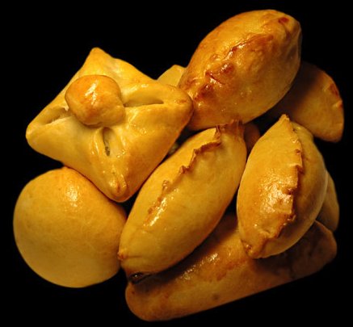
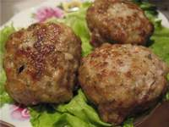
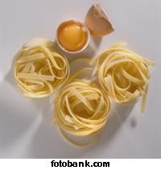
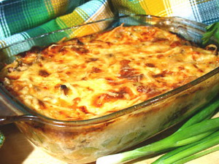
ИСПОЛЬЗОВАНИЕ В КУЛИНАРИИ
Связывающие
свойства
Блинчики
Пирожки
Котлеты
Лапша
Запеканка

Slide 11
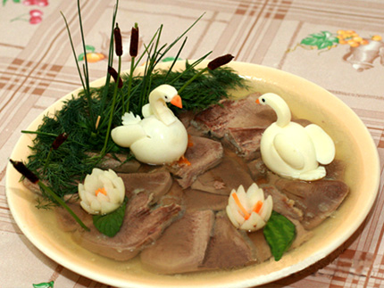
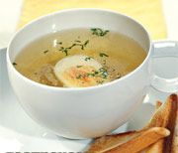
ИСПОЛЬЗОВАНИЕ В КУЛИНАРИИ
Осветляющие свойства яичного белка
Заливное
Бульон

Slide 12
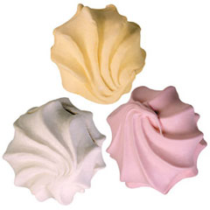
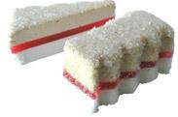
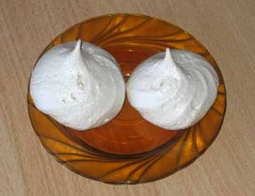
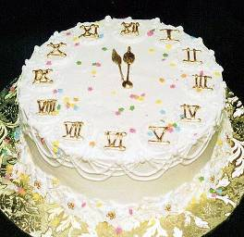
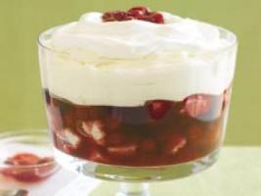
ИСПОЛЬЗОВАНИЕ В КУЛИНАРИИ
Пенообразующие
свойства
Зефир
Пастила
Безе
Крем
Суфле

Slide 13
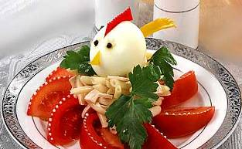
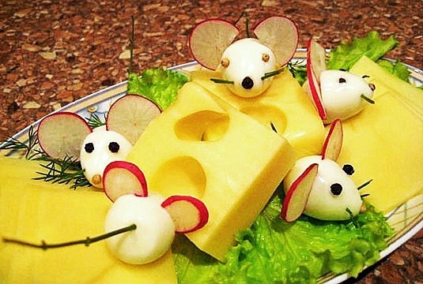
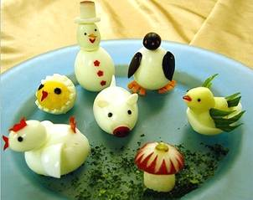
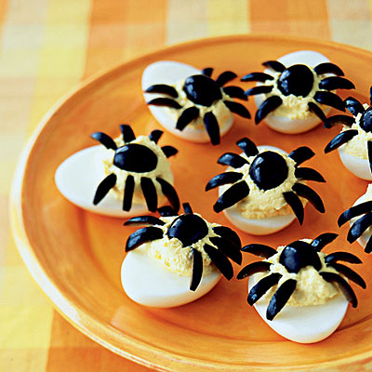
УКРАШЕНИЕ БЛЮД

Slide 14
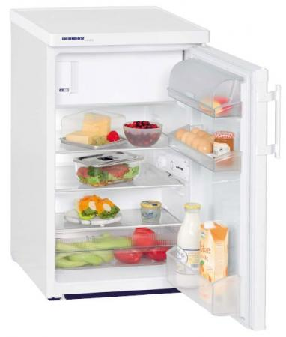
ХРАНЕНИЕ ЯИЦ
Правильный способ хранения яиц в холодильнике:
яйца направлены вниз своим острым концом, так как они «дышат» через тупой конец

Slide 15
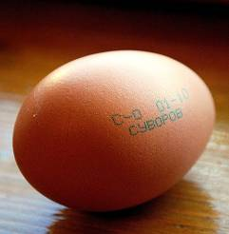
По сроку хранения
«Д» диетические –
не более 7 суток
«С» столовые –
более 7 суток
ШТАМП

Slide 16
Признаки свежести
Свежеснесенное
- матовая скорлупа
- шероховатая
поверхность
Лежалое
- блестящая
скорлупа
- гладкая
поверхность
Важно, чтобы яйца были свежими!

Slide 17
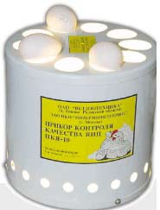
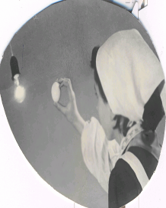
Определение доброкачественности
Метод просвечивания:
Овоскопы

Slide 18
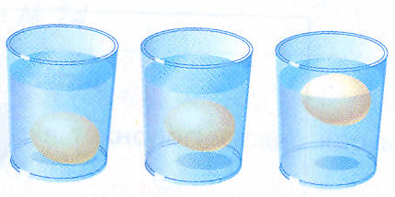
Определение доброкачественности
Свежее Недостаточно Тухлое
свежее

Slide 19
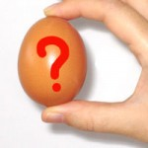
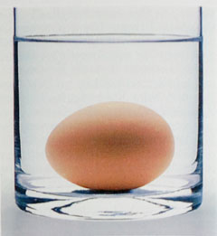
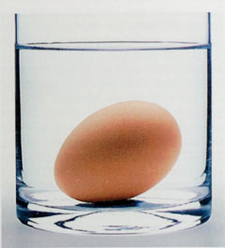
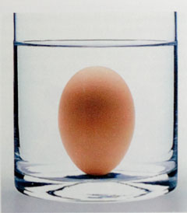
СВЕЖЕСТЬ ЯЙЦА
только что снесённое яйцо
яйцо недельной давности
свежесть яйца = 15-20 дней

Slide 20
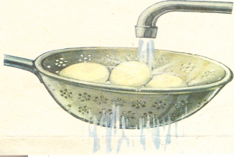
Яйца могут быть источником инфекционного заболевания – сальмонеллеза
В процессе приготовления пищи необходимо
соблюдать правила:
1. Хранить яйца в холодильнике.
2. Использовать только свежие, хорошо вымытые яйца.
3. Для работы с сырыми яйцами использовать глубокую посуду из пластмассы, нержавеющей стали или толстого фарфора.
4. Соблюдать режим тепловой обработки яиц.

Slide 21
Полезно знать
1. Чтобы отличить сырое яйцо от варёного, его нужно покрутить.
Варёное яйцо вращается, а сырое, сделав 1-2
оборота, останавливается.
2. Яйца, взятые из холодильника, нельзя сразу класть в кипяток, так как может треснуть скорлупа.
Их следует предварительно подержать в теплой воде
3. Если скорлупа яйца слегка треснута, яйцо надо
варить в солёной воде, чтобы белок не вытек.

Slide 22
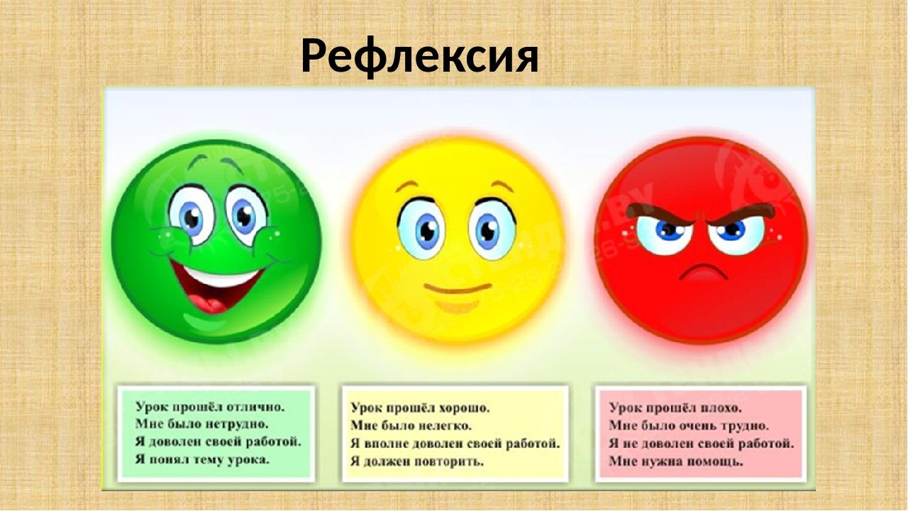
Всем спасибо за внимание.

